Slide 1


Projet TWEB
Étudiants
Purro J.
Wolleb B.
Huck M.
Moret J.
Professeur
Liechti O.
Assistant
Oulevay S.

Slide 2

Sommaire
Introduction
Description de l’application
Technologies utilisées
Architecture de l’application
Démonstration
Conclusion

Slide 3

Introduction

Slide 4
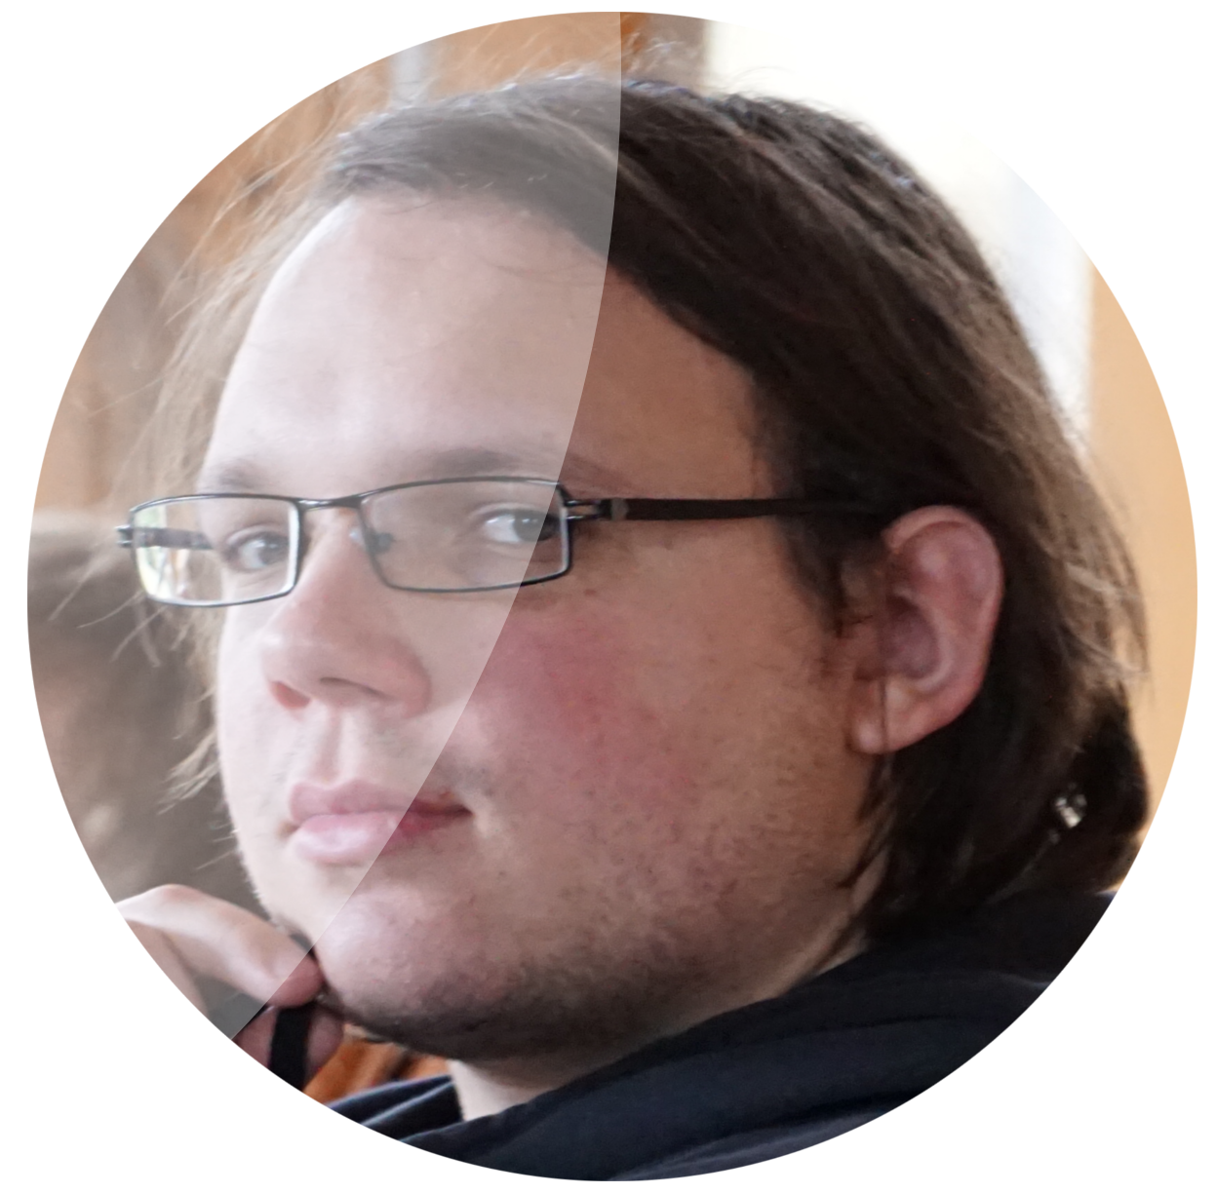
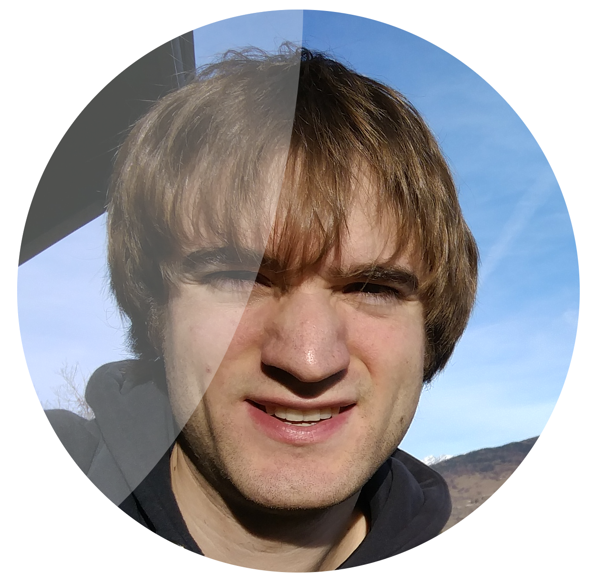
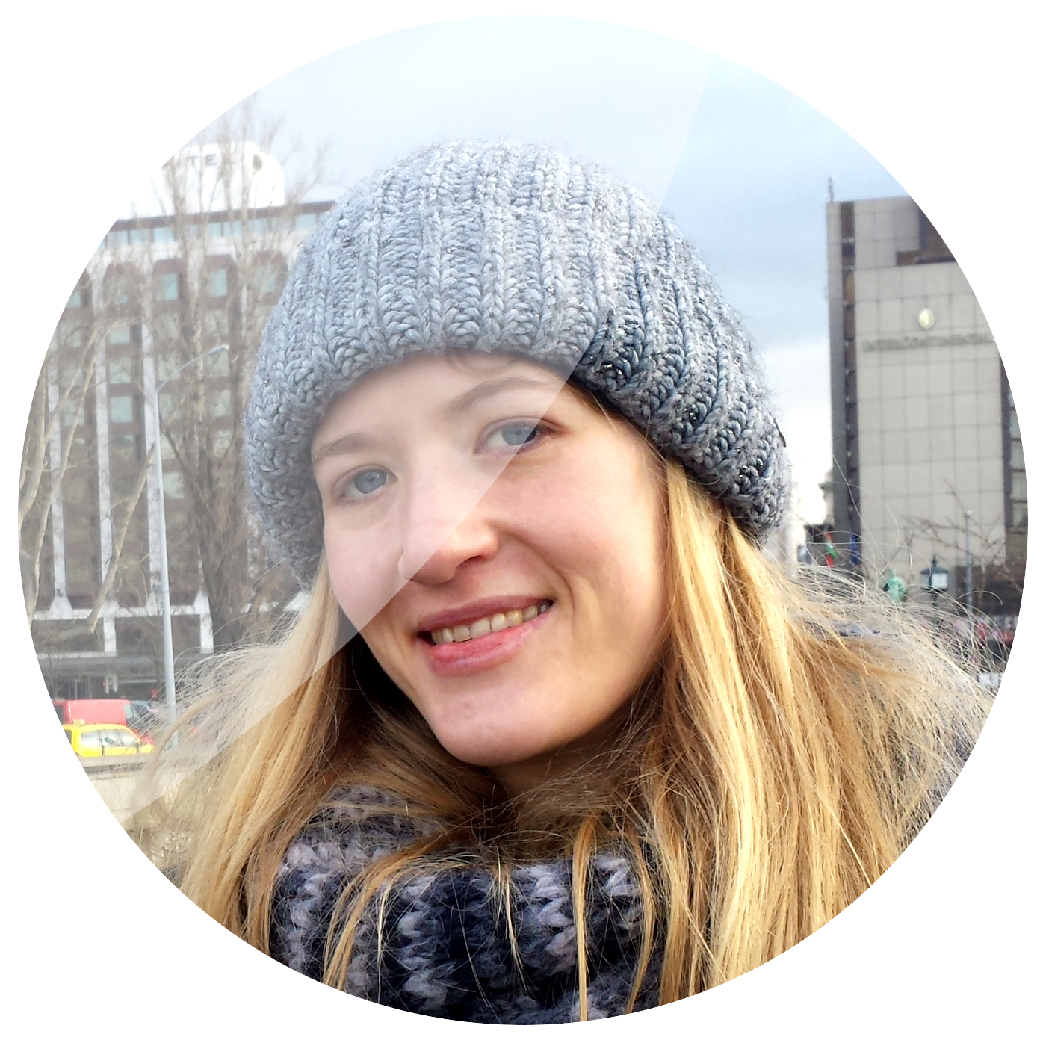
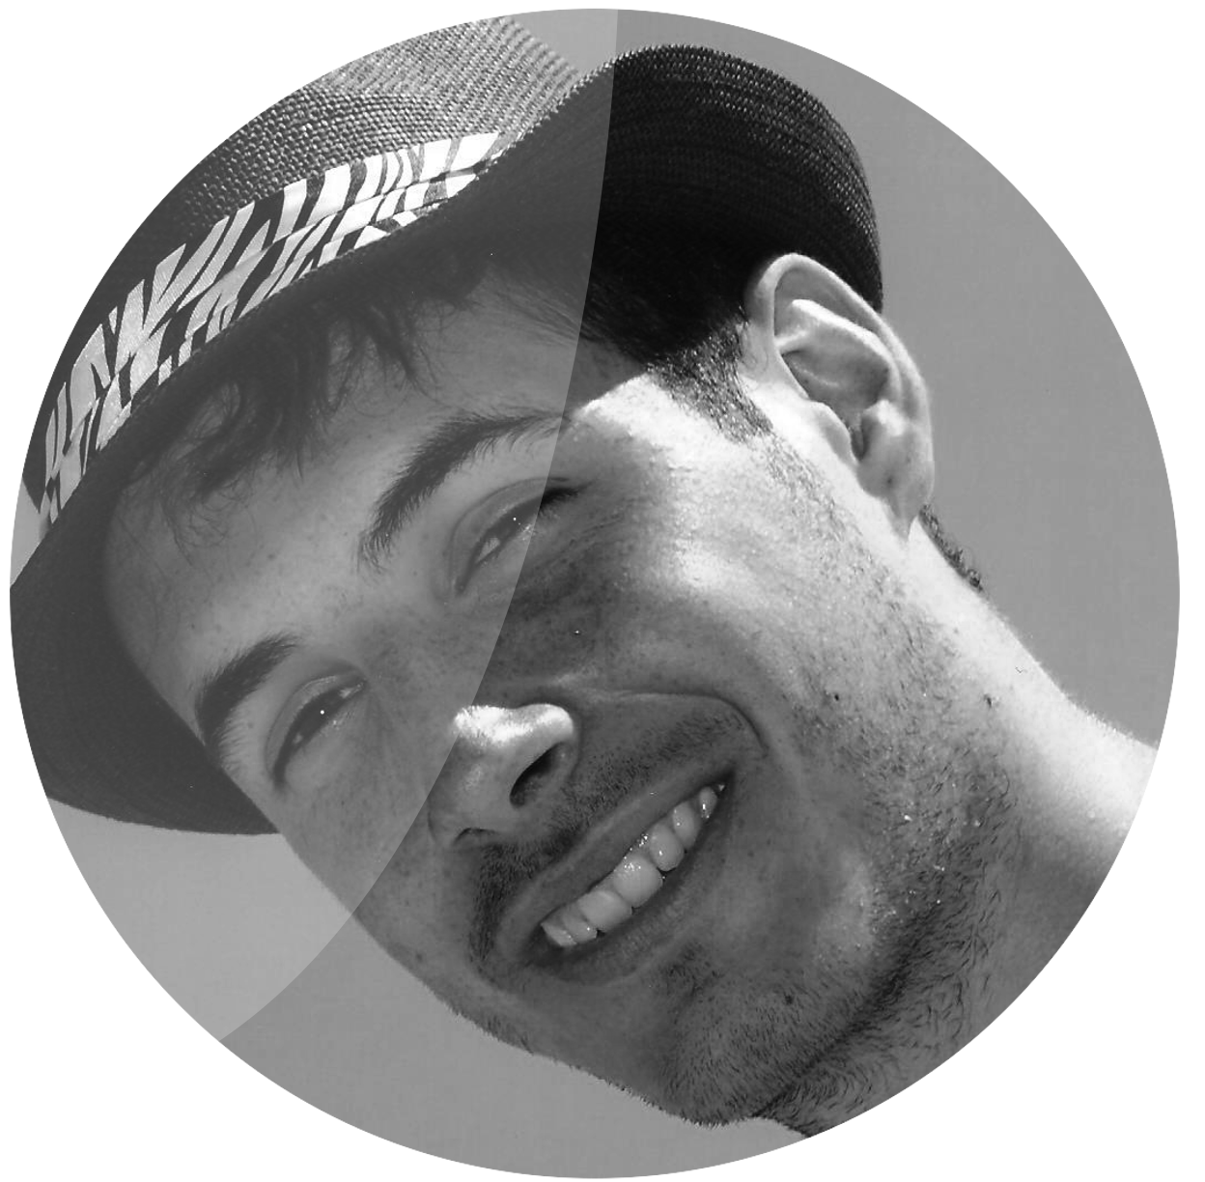
Introduction
« Offrir la possibilité de créer de petits sondages de manière simple et rapide »
NorthPoll
Équipe de développement
Dynamique et motivée
Purro Jan
Moret Jérôme
Wolleb Benoist
Huck Mélanie

Slide 5

Description de l’application

Slide 6
Description de l’application
Application gestion sondage
Questions à choix multiples
Création, modification, suppression
Gestionnaire d’instances
Lancer sondage
Privé ou public
Visualisation des résultats
Graphes
Privé ou public

Slide 7

Technologies utilisées

Slide 8

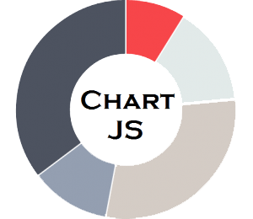



Technologies utilisées
Notes:
Tondre la banquise

Slide 9

Technologies utilisées
UI Bootstrap
Composants bootstrap écrit en AngularJS

Slide 10
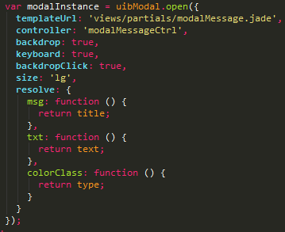
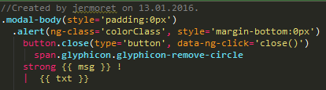
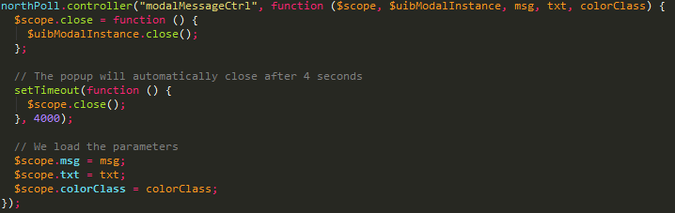
Technologies utilisées
Quelque part dans angular
Jade
UI Bootstrap
Composants bootstrap écrit en AngularJS
Angular controller

Slide 11

Architecture de l’application

Slide 12





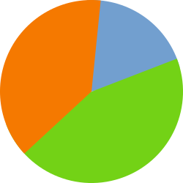
Architecture de l’application
Client
Serveur
REST
HTTP
socket.io

Slide 13



Démonstration !
Place à la …

Slide 14

Conclusion

Slide 15
Conclusion
Satisfaits du travail effectué
Malgré nos connaissances restreintes en Web
Technologies intéressantes
Professeur et assistant disponibles

Slide 16
Merci de votre attention !
Avez-vous des questions ?

